Slide 1
Le Web Scraping
Explorer une technique clé d'extraction de données
SELOUGHA Mohamed Achraf
BENAMRANE Mohamed Achraf

Slide 2
01
Contexte et définition

Slide 3
Qu'est-ce que le web scraping ?
Technique de récupération et d'organisation automatisées des données web via un script ou un programme pour les transformer ou les réutiliser dans divers contextes
Aussi appelé "harvesting" ou ‘moissonnage du web"

Slide 4
02
Importance et applications

Slide 5
Pourquoi utiliser le web scraping ?
Analyse de marché
Le web scraping permet aux entreprises de collecter des sur les prix, les produits, les avis clients ou les tendances pour analyser la concurrence et les comportements des consommateurs
Agrégation
Un site de comparaison de vols scrape les tarifs et horaires de plusieurs compagnies aériennes (par exemple, Air France, Ryanair) pour afficher les meilleures options sur une seule interface, facilitant la recherche des utilisateurs

Slide 6
Surveillance
Les sites de comparaison de prix extraient les tarifs de multiples plateformes e-commerce.
Intelligence artificielle
Les données extraites servent à entraîner des modèles d'apprentissage automatique

Slide 7
03
Fonctionnement technique

Slide 8
Comment fonctionne le web scraping ?
Identification de la cible: Le développeur analyse la structure du site (pages, sections, URL), et vérife les conditions d’utilisation du site pour s’assurer que le scraping est autorisé
Requête: Utiliser une bibliothèque comme requests (Python) pour envoyer une requête GET à l’URL cible et récupérer le code source HTML de la page

Slide 9
Analyse du code HTML: Le code HTML est analysé à l'aide de bibliothèques comme BeautifulSoup ou Scrapy pour comprendre la structure du HTML et localiser les données à extraire
Extraction des données: utiliser un script pour extraire les données en fonction des balises identifiées
Stockage des données: Sauvegarder les données extraites dans un format structuré (CSV, JSON, base de données comme SQLite) pour une utilisation future

Slide 10
04
Exemple pratique

Slide 11
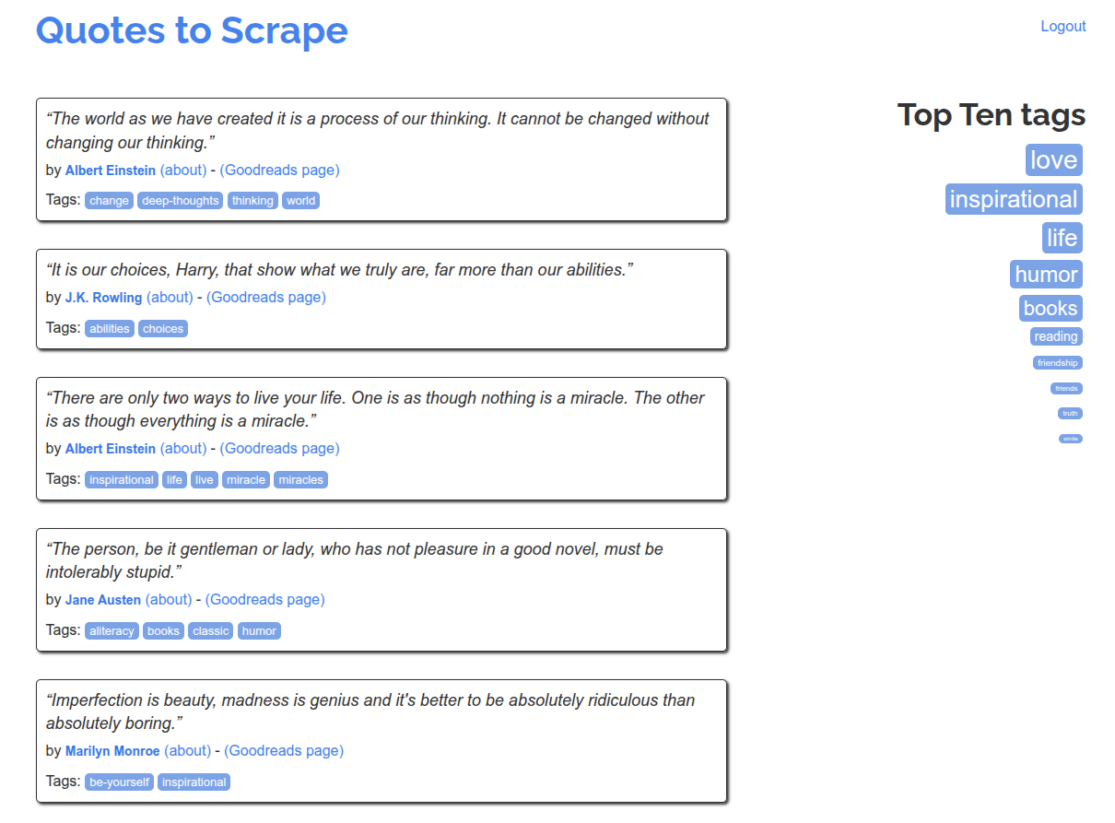
Identification de la cible:
Le site quotes.toscrape.com, qui contient des citations avec texte, auteur et tags

Slide 12
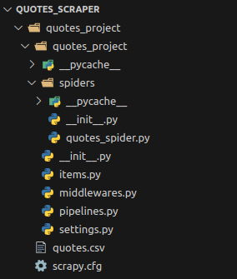
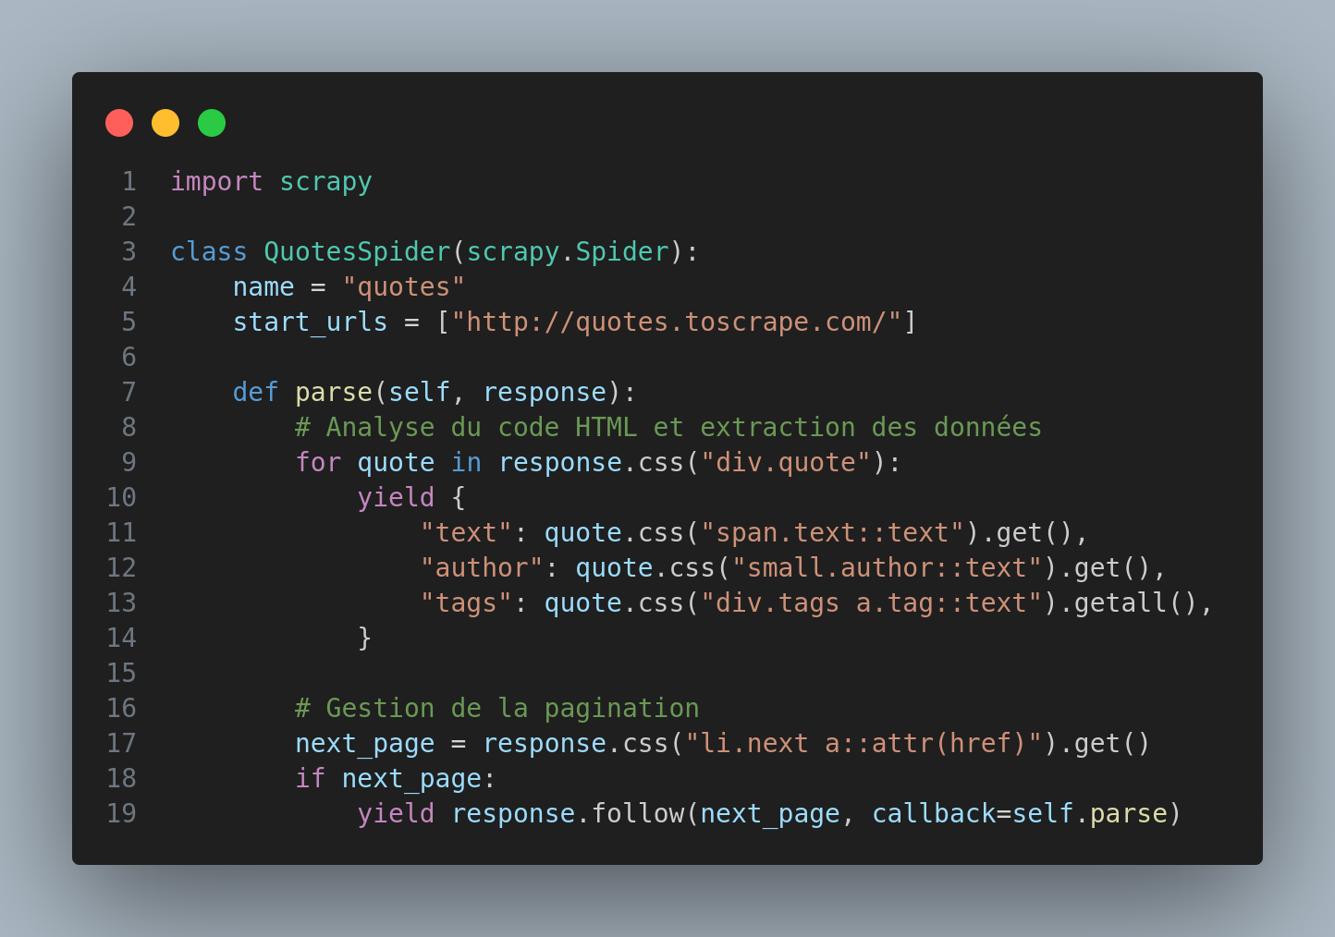
quotes_spider.py

Slide 13
Requête:
Le script définit start_urls avec l’URL initiale (http://quotes.toscrape.com/)
Scrapy envoie automatiquement une requête HTTP à cette URL et récupère la réponse HTML
Pour la pagination, le script extrait le lien de la page suivante (li.next a::attr(href)) et envoie une nouvelle requête avec response.follow

Slide 14
Analyse du code HTML:
Scrapy utilise des sélecteurs CSS via response.css pour localiser les éléments dans le DOM.
Extraction des données:
Pour chaque <div class="quote">, le script extrait:
Le texte avec span.text::text (.get() retourne une seule valeur).
L’auteur avec small.author::text (.get()).
Les tags avec div.tags a.tag::text (.getall() retourne une liste).

Slide 15
Stockage des données:
Aucune manipulation explicite de fichier n’est nécessaire dans le script, car Scrapy gère cela via la ligne de commande.
Pour ce exemple la commande est:
scrapy crawl quotes -o quotes.csv

Slide 16
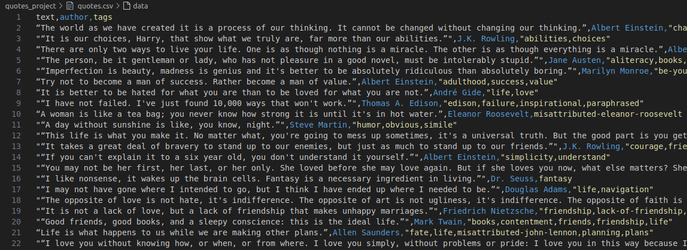

Slide 17
05
Défis techniques

Slide 18
Défis et limitations
Protection
Les Mesures anti-scraping comme les CAPTCHAs qui sont des tests utilisés par les sites web pour vérifier qu’un visiteur n’est pas un bot.
Ils incluent des tâches comme sélectionner des images, résoudre des puzzles, ou taper du texte à partir d’une image déformée

Slide 19
Restrictions
Comme le fichier robots.txt qui est un fichier texte placé à la racine d’un site web qui indique aux robots, comme les scrapers, quelles parties du site ils sont autorisés ou non à explorer
Performance
La performance est un défi du web scraping en raison des volumes de données et des limitations de ressources. Une mauvaise gestion de la performance entraîne des délais, des coûts élevés, des interruptions ou des blocages

Slide 20
Merci!
Avez-vous des questions?

